Slide 1
Claude Monet

Slide 2
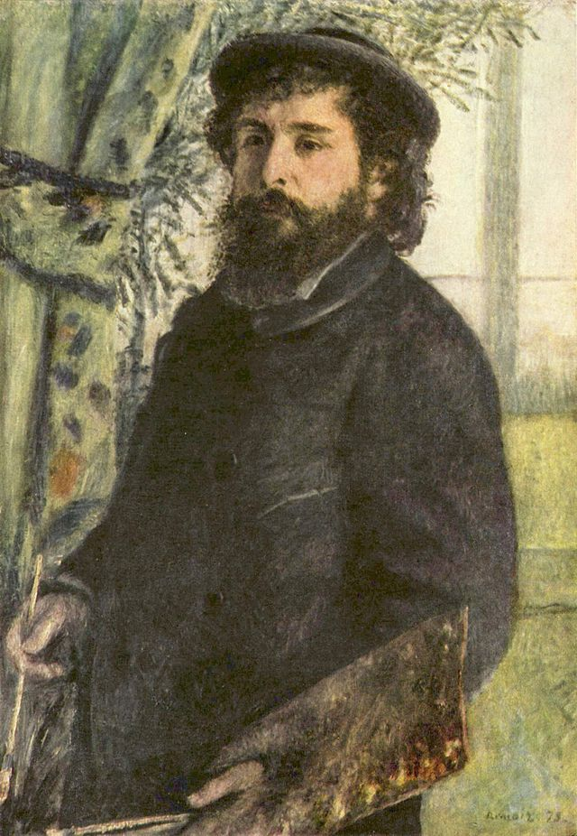
Je bil francoski slikar, ki se je rodil 14.10. 1840 v parizu in umrl 6.12.1924 v Gyvernyju.
Dalše ime je:
Claude-Oscar Monet

Slide 3
Življenjepis…
Claude - Oscar Monet se je rodil v Parizu, očetu Adolphu in materi Louise.
Njegova žena je umrla leta 1872 in mu zapustila 2 otroka.
Leta 1883 se je poročil z punco, ki je bila žena njegovega prijatelja, ki je umrl pred tremi leti.

Slide 4
Bil je vodilni slikar francoskega impresionizma, ki je v zahodno slikarstvo vnesel vrsto novosti.
Slikanje v naravi, slikanje stvari take, kot so v tistem trenutku dejansko bile, učinek različnesvetlobe na motiv, kombinacije barv kot posledica različne svetlobe, slikanje s kratkimi, debelimi potezami, vidne poteze čopiča, so samo nekatere izmed njih.[

Slide 5
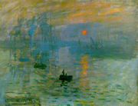
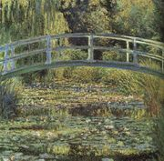
Najbolj znane slike:
NIMFE-ja
je vodna cvetoča rastlina, ki se prosto giblje po površini vode in je simbol resnice,
Impression, soleil levant
(Impresija, vzhajajoče sonce)

Slide 6
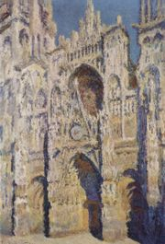
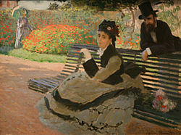
Katedrala Rouen
z njo Monet kaže katedralo v različnih urah dneva in v drugačnih vremenskih razmerah.
Camille Monet
v vrtu Bench
s C. Monet

Slide 7
ANEKDOTA
Nekoč je Moneta vprašal neki slikar zakaj so njegove slike tako lepe, otroci pa tako grdi. On pa se je nasmehnil in rekel: Ker slike delam podnevi, otroke pa ponoči.

